Slide 1

项目 六
店铺首页视觉营销设计
视觉营销从入门到精通（微课版）

Slide 2
CONTENTS
目 录
认识店铺首页
6.1
店招视觉营销设计
6.2
认识店铺首页
6.3
店招视觉营销设计
6.4
首页海报视觉营销设计
6.5
促销活动区视觉营销设计
6.6

Slide 3
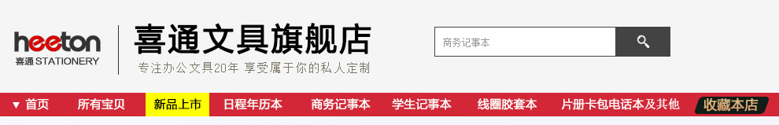
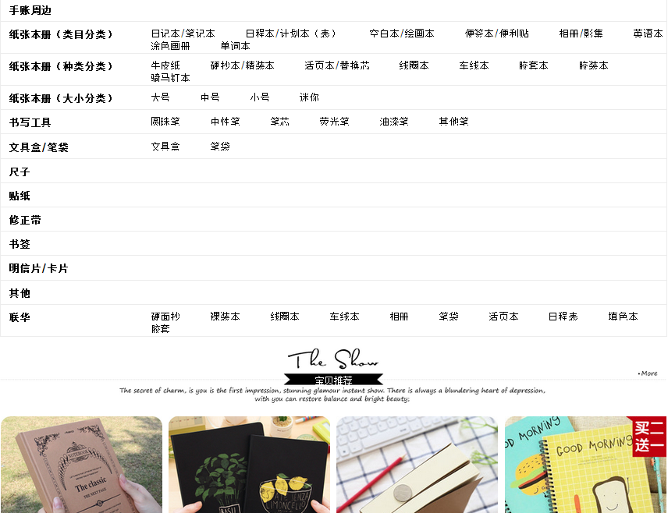
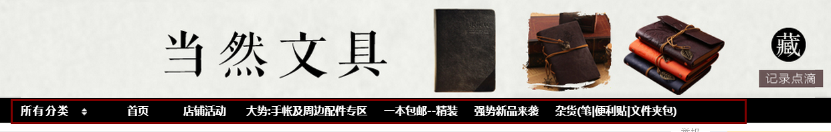
导航区域展示
一、了解导航所传递的信息
店铺导航区域，每一个链接都可以访问一个完整的页面。页面可以是卖家自定义编辑的页面，也可以是通过淘宝所提供的固定选项进行显示。客户在访问页面时，都是无规则的，所以店铺导航需要更主动地帮助客户提炼店铺信息，提高客户访问效率，增加订单成交率。
  （一）加深新客户印象
  （二）平衡老客户需求
  （三）突出易用的主题
信息分类导航
突出导航的可点击性

Slide 4
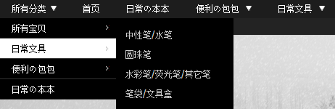
分类导航设计
一、了解导航所传递的信息
小狗先生萌萌文具店作为初建店铺，还未累积到忠实的老客户，所以在分类导航设置时注重加深新客户印象以及突出易用的主题，并结合平台12.12活动推荐新品，具体设计的内容包括“12.12萌货上新、人气商品、日常の本本、便利の包包、日常文具”，如图所示，具体操作如下。
突出导航的可点击性
店铺分类导航内容

Slide 5
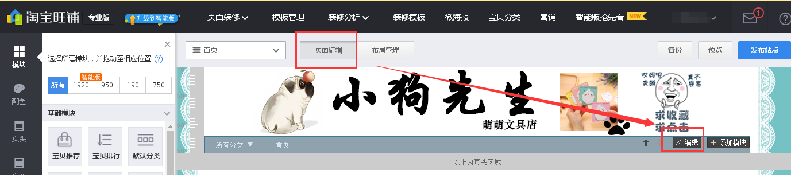
分类导航设计
二、分类导航的制作与设置
（一）分类导航制作
进入卖家中心“店铺装修”模块，在“页面编辑”界面下的导航模块点击“编辑”按钮，进入导航编辑页面。导航编辑分为“导航设置”和“显示设置”两种类型。在“导航设置”界面下，点击“添加”按钮进入“添加导航内容”界面，添加导航内容有三种类型，分别是“宝贝分类”、“页面”和 “自定义链接”。

Slide 6
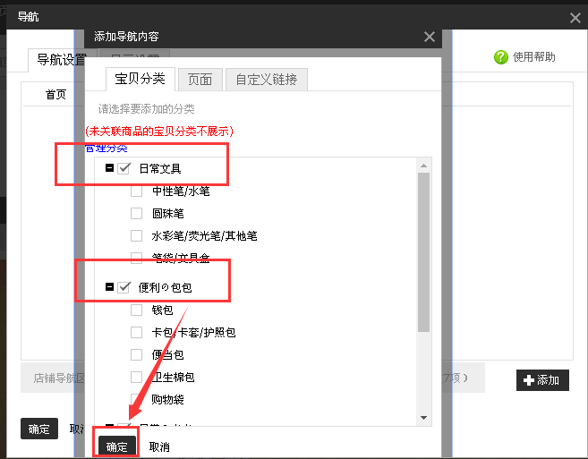

分类导航设计
二、分类导航的制作与设置
（一）分类导航制作
1.“宝贝分类”设置方法
根据店铺已有的分类，选择需要添加的分类设置在导航模块，确认无误后，点击“确认”按钮保存，点击“预览”可以查看修改后的导航模块
导航首页预览
宝贝分类设置方法展示

Slide 7
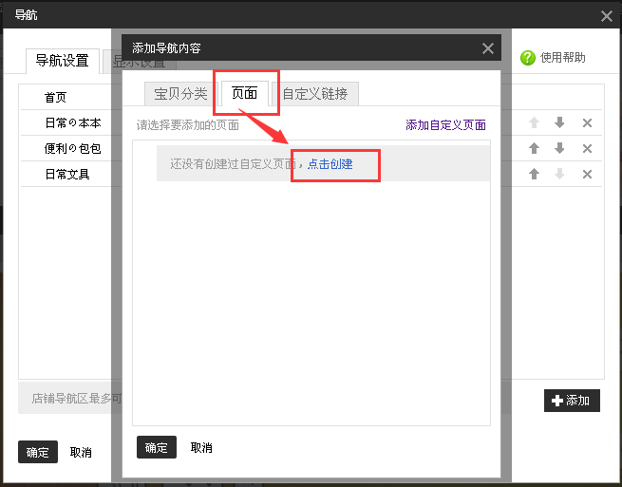
分类导航设计
二、分类导航的制作与设置
（一）分类导航制作
2.“页面”设置方法
点击“页面”按钮，进入设置界面，然后“点击创建”链接进入“新建页面”，进行页面创建。选择需要的页面类型，设置页面名称，选择页面展示类型，最后保存页面。返回“页面”，选择刚才添加完成的页面，点击保存，在店铺首页导航模块，就可以看到新添加的页面
创建新页面

Slide 8
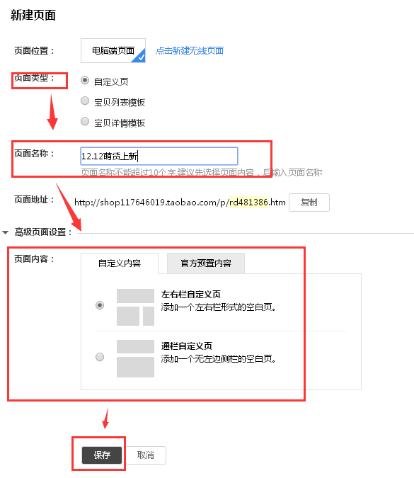

分类导航设计
二、分类导航的制作与设置
选择需要的页面类型，设置页面名称，选择页面展示类型，最后保存页面。返回“页面”，选择刚才添加完成的页面，点击保存，在店铺首页导航模块，就可以看到新添加的页面。

Slide 9
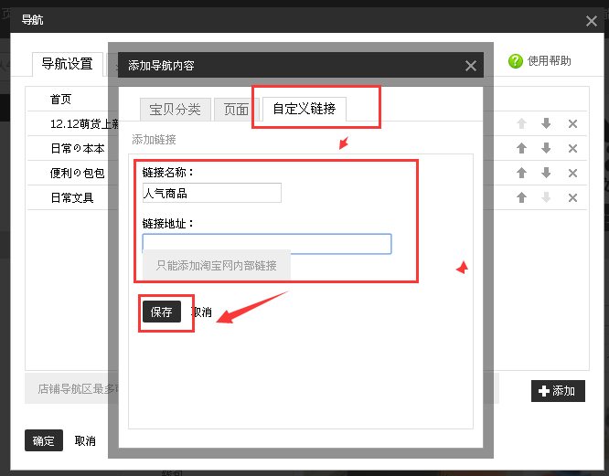
分类导航设计
二、分类导航的制作与设置
3.“自定义链接”设置方法
自定义链接的设置比较简单，只需要填写“链接名称”、“链接地址”即可。需要注意的是，添加的链接只能填写淘宝网内部链接。添加完成所需要的分类、页面后，可以在“导航设置”界面，上下移动或删除所添加的分类和页面。

Slide 10
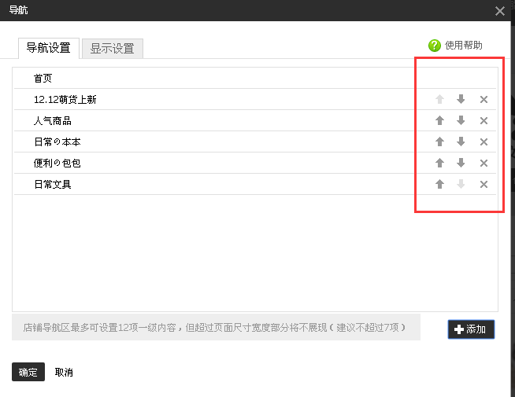

分类导航设计
二、分类导航的制作与设置
店铺导航预览
可根据需求移动或删除分类

Slide 11
分类导航设计
二、分类导航的制作与设置
（二）利用CSS代码设计制作
CSS也叫层叠样式表单,是用于（增强）控制网页样式并允许将样式信息与网页内容分离的一种标记性语言店铺导航开放CSS设定，让卖家通过CSS设定让导航展现的更加丰富自定义。
  1.CSS代码样式参考
  √导航条背景色
  .skin-box-bd .menu-list{background: none repeat scroll 0 0 #00ad08;}
  √首页/店铺动态背景色
  .skin-box-bd .menu-list .link{background: none repeat scroll 0 0 #00ad08;}
  √首页/店铺动态右边线
  .skin-box-bd .menu-list .menu{border-right:1px #006205 solid;}

Slide 12
二、分类导航的制作与设置
（二）利用CSS代码设计制作
√首页/店铺动态文字颜色
.skin-box-bd .menu-list .menu .title{color:#ff0000}
√所有分类背景色
.all-cats .link{background: none repeat scroll 0 0 #00ad08;}
√所有分类右边线
.all-cats .link{border-right:1px #006205 solid;}
√所有分类文字颜色
.skin-box-bd .all-cats .title{color:#ff0000}

Slide 13
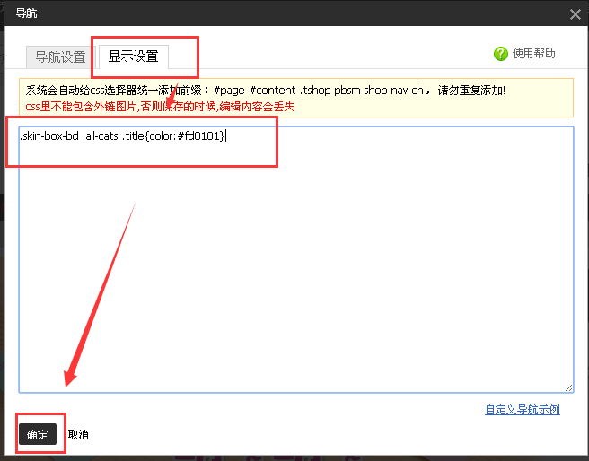

任务3 分类导航设计
二、分类导航的制作与设置
（二）利用CSS代码设计制作
店铺后台可以使用CSS改变导航颜色和样式，只需在在导航设置中，点击“显示设置”，将CSS代码添加进入即可。
店铺首页导航展示
利用CSS代码设置导航

Slide 14
祝：学有所成！

